Slide 1

UNIVERSIDAD AUTÓNOMA DEL ESTADO DE MÉXICO
FACULTAD DE INGENIERÍA
Licenciaturas en Ingeniería Civil, Mecánica y Electrónica
Plan F19
Coordinación de Materias Propedéuticas
Unidad de Aprendizaje: Programación Básica
Total de créditos: 6
Tema: Estructuras de Control Selectivas
Profesora: María de los Ángeles Contreras Flores
Mayo 2025

Slide 2
Contenido
Introducción
Objetivo general
Definición y clasificación de las estructuras de control
Estructura selectivas:
  Simple
  Doble
  Anidada o en Cascada
  Múltiple
Bibliografía
Guion explicativo

Slide 3

01
Introduction
Estructuras de control de control selectivas
Esta foto de Autor desconocido está bajo licencia CC BY

Slide 4

Durante los últimos años, la programación de computadoras ha sido la responsable de que la tecnología haya avanzado a grandes pasos, facilitando el trabajo y la vida de las personas, logrando llevar a la práctica un sinnúmero de ideas tecnológicas permitiendo que las actividades de la vida cotidiana se encuentren prácticamente automatizadas.
Imagen tomada de la red. Créditos a quién corresponda.

Slide 5

Existen autos que se manejan solos, platicamos y convivimos a través de dispositivos electrónicos, realizamos compras sin salir de casa, la educación puede ser impartida en línea, se tiene acceso a grandes volúmenes de información almacenada en cualquier parte del mundo y, por si esto no fuera suficiente, la IA pretende emular capacidades o características exclusivas del intelecto humano.
Esta foto de Autor desconocido está bajo licencia CC BY-NC-ND

Slide 6

Aunado a estos beneficios vale la pena destacar que, los expertos señalan múltiples beneficios para quienes aprenden a programar, ya que se fomenta el desarrollo de habilidades como el pensamiento lógico, la creatividad y el ingenio.
Imagen tomada de internet. Créditos a quien corresponda
En esta presentación se abordan temas cuyo propósito es introducir a los estudiantes en los principios básicos de la programación tomando como base diagramas de flujo y pseudocódigos para después, ser codificados en un lenguaje de alto nivel.

Slide 7

En este contexto, comprender el funcionamiento de las estructuras de control al momento de plantear la solución de un problema es muy importante, porque permiten organizar de manera lógica, los pasos involucrados en el algoritmo y lograr que funcione correctamente.
Imagen tomada de internet. Créditos a quien corresponda

Slide 8

02
Objetivo General
Analizar problemas e integrar su solución, aplicando pseudocódigo y una metodología de programación para definir funciones y procedimientos.
Esta foto de Autor desconocido está bajo licencia CC BY-SA-NC

Slide 9
03
Definición y clasificación de las estructuras de control

Slide 10
Las estructuras de control son las responsables de indicar el orden en el que se ejecutan las instrucciones en un algoritmo o programa.
Definición

Slide 11

Joyanes (2010) define a las estructuras de control como las responsables de regular el flujo de ejecución de un programa o función. Las estructuras de control permiten combinar instrucciones o sentencias individuales en una simple unidad lógica con un punto de entrada y un punto de salida.
Esta foto de Autor desconocido está bajo licencia CC BY-SA-NC

Slide 12
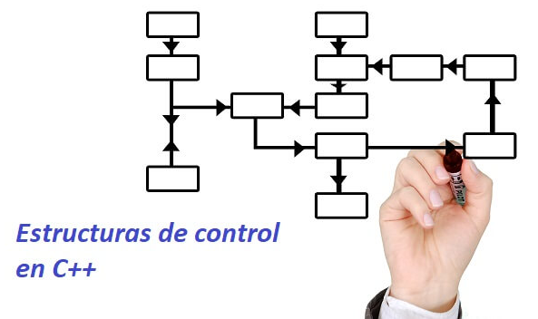
Flujo de control
Es el término que se refiere al orden en que se ejecutan las sentencias del programa
Esta foto de Autor desconocido está bajo licencia CC BY-SA-NC

Slide 13
Instrucción 1
Instrucción 2
Instrucción n
Generalmente, el flujo normal de control de todos los programas es el secuencial, es decir, las sentencias se ejecutan una después de otra, en el orden en que se encuentran dentro del programa. Sin embargo, puede ser alterado utilizando estructuras de selección o repetición, incluso invocando a otras funciones. De esta forma, el flujo secuencial del programa se modifica en un modo preciso y definido con anterioridad (Joyanes, 2008).

Slide 14
Teorema de la programación estructurada
La programación estructurada señala que cualquier problema, sin importar lo complicado que sea, puede ser resuelto empleando estructuras de control: secuencial, selectivas e iterativas

Slide 15

Secuencial
Selectivas
Simple
Doble
Iterativas
Para
Mientras
Cascada
Múltiple
Hacer-mientras
Diagrama 1. Clasificación de las estructuras de control

Slide 16

04
Estructuras Selectivas
De Decisión o Alternativas
Imagen tomada de Internet. Créditos a quien corresponda.

Slide 17
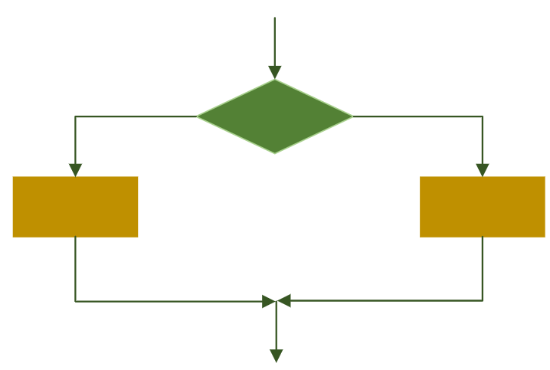
Hasta este momento, el orden que se ha seguido para ejecutar sentencias ha sido secuencial. Sin embargo, en la vida real rara vez se presenta un compartimiento lineal, por lo tanto, es común que los programas deban alterar o modificar su flujo de acción.
Así, para solucionar diversos problemas se deben plantear las acciones a seguir considerando el valor de los datos. Por ejemplo: para hacer una división, se debe validar que el divisor no sea cero; el área de un círculo, solo se obtiene si el valor del radio es positivo, entre otros.
En casos como los anteriores, se utiliza una condición que al ser evaluada da como resultado un valor lógico (booleano) que indica el camino a seguir para ejecutar una sentencia o bloques de sentencias. A estas estructuras de control, que se bifurcan en algún punto del programa, se les conoce como sentencias de selección o sentencias de alternación o alternativas.

Slide 18
Condición
La condición es una instrucción que permite elegir entre la ejecución de una acción u otra y se especifica a partir de una expresión lógica o booleana que al ser evaluada por el programa, da como resultado dos valores 0 o 1.
Falso (0)
Verdadero (1)

Slide 19
Símbolo
Significado
Codificación
Pseudocódigo:
Resultado de la evaluación
Decisión
(condición)
if (condición)
Si (condición)
Valor booleano:
Falso (0)
Verdadero (1)

Slide 20
Estructura de Control Selectiva Simple
si (condición)

Slide 21
¿Cómo funciona?
La estructura selectiva simple si (en inglés if) permite que el flujo del algoritmo o programa siga un camino específico al momento de evaluar la condición. Si se tiene un resultado verdadero (1), entonces se ejecuta una acción o un conjunto de ellas; si es falso(0), entonces no se realiza ninguna acción. En ambos casos se continua con las siguientes instrucciones.

Slide 22
a) Una instrucción
(condición)
V
F
Cuando solo se ejecuta una instrucción, no es necesario escribir INICIO y FIN.
En el programa, el bloque se cierra con el primer ; que encuentre el compilador.
Instrucción 1

Slide 23
Diagrama de flujo
Pseudocódigo
Código en Dev C++
(condición)
si (condición)
instrucción 1
if (condición)
instrucción 1;
V
F
Instrucción 1

Slide 24
Ejemplo

Slide 25
Elabore un diagrama de flujo con sus correspondientes pseudocódigo y código en C++ que, al recibir las calificaciones de dos exámenes parciales de un alumno del curso de Cálculo 1, obtenga el promedio e imprima un mensaje que indique si aprobó el curso (calificación mínima para acreditar: 6.0) .
Solución:
Análisis de datos
Identificador | Tipo | E/S | Descripción
c1 | real | entrada | Almacena la calificación del primer examen
c2 | real | entrada | Almacena la calificación del segundo examen
p | real | salida | Almacena el promedio obtenido por el alumno

Slide 26
Diagrama de flujo
Pseudocódigo
principal()
Inicio
real c1, c2, p
imprimir “Capture las calificaciones obtenidas”
leer c1, c2
p ← (c1+c2)/2
si (p >= 6.0)
imprimir “El alumno acreditó el curso”
Fin
Inicio
c1, c2
p ← (c1+c2)/2
V
p>=6.0
F
Acreditó
Fin

Slide 27
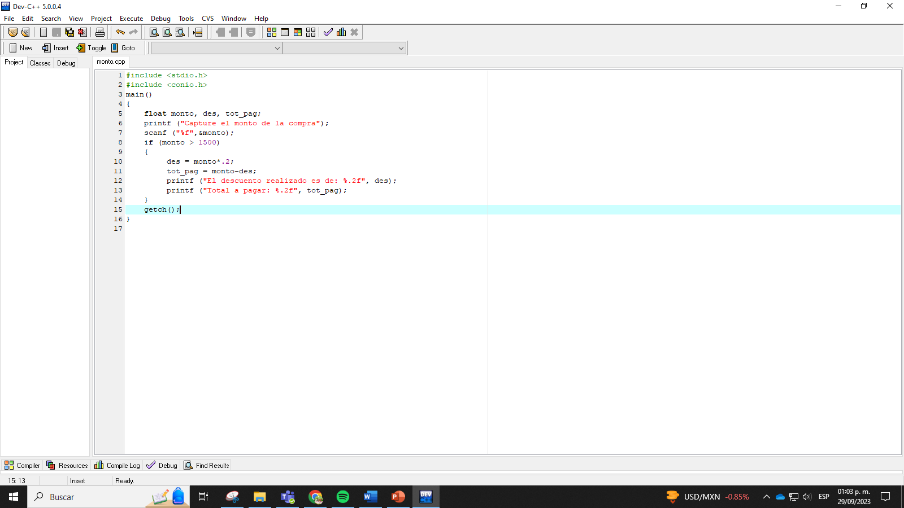
Código en Dev C++
#include <stdio.h>
#include <conio.h>
main()
{
float c1, c2, p;
printf (“Capture las calificaciones obtenidas”);
scanf (“%f %f”, &c1, &c2);
p = (c1+c2)/2;
if (p >= 6.0)
printf “El alumno acreditó el curso);
}

Slide 28
b) Bloque de instrucciones
Cuando existe más de una instrucción a ejecutar, se deben agrupar las instrucciones con INICIO y FIN del bloque.
Si el bloque de instrucciones no se delimita con INICIO y FIN, sólo se ejecutará la primera instrucción y las siguientes se realizarán siempre.

Slide 29
Diagrama de flujo
Pseudocódigo
Código en Dev C++
(condición)
si (condición)
inicio
instrucción 1
instrucción 2
instrucción 3
fin
if (condición)
{
instrucción 1;
instrucción 2;
instrucción 3;
}
V
F
Instrucción 1
instrucción 2
Instrucción 3

Slide 30
Ejemplo

Slide 31
En la ferretería “La casita” los clientes que realizan una compra a $1,500 reciben un descuento del 20% en el monto total de la compra. Elabore un diagrama de flujo con su correspondiente pseudocódigo y código que imprima el descuento realizado y la cantidad a pagar.
Solución:
Análisis de datos
Identificador | Tipo | E/S | Descripción
monto | real | entrada | Almacena el monto de la compra realizada por el cliente
des | real | salida
tot_pag | real | salida | Almacena la cantidad a pagar una vez aplicado el descuento

Slide 32
Diagrama de flujo
Pseudocódigo
Inicio
principal()
Inicio
real monto, des, tot_pag
imprimir “Capture el monto de la compra”
leer monto
si (monto > 1500)
Inicio
des ← monto*.2
tot_pag ← monto – des
imprimir “El descuento realizado es de:”
imprimir “Total a pagar:”
Fin_si
Fin
monto
V
monto>1500
F
des ←monto*.20
tot_pag ← monto - des
des, tot_pag
Fin

Slide 33
Código en Dev C++
#include <stdio.h>
#include <conio.h>
main()
{
float monto, des, tot_pag;
printf (“Capture el monto de la compra”);
scanf (“%f”, &monto);
if (monto > 1500)
{
des = monto*.2;
tot_pag = monto – des;
printf (“ El descuento realizado es de: %.2f”, des);
printf (“Total a pagar: %.2f”, tot_pag);
}
getch();
}

Slide 34
Estructura de Control Selectiva Doble
si (condición)-otro caso

Slide 35
¿Cómo funciona?
La estructura alternativa doble si (condición)-otro_caso (en inglés if (condición)-else) permite que el flujo del algoritmo o programa se bifurque en el punto de la toma de decisión (condición).
Cuando al evaluar la condición se tiene un resultado verdadero (1), entonces se toma el camino de la izquierda, para ejecutar la instrucción o conjunto de instrucciones. En caso de que el resultado sea falso (0), entonces se toma el camino de la derecha y se realizan otras instrucciones. En ambos casos se continúa con la secuencia normal del programa (Cairó, 2006).

Slide 36
Pseudocódigo
Diagrama de flujo
si (condición)
Inst_1(s)
otro_caso
Inst_2(s)
V
condición
F
Inst_1(s)
Inst_2(s)
Código en Dev C++
if (condición )
Inst_1(s);
else
Inst_2(s);

Slide 37
Ejemplo

Slide 38
Elabore un diagrama de flujo con sus correspondientes pseudocódigo y código en C++ que, al recibir las calificaciones de dos exámenes parciales de un alumno del curso de Cálculo 1, obtenga el promedio e indique si aprobó el curso (calificación mínima para acreditar: 6.0), en caso contrario, deberá indicar que no acreditó.
Solución:
Análisis de datos
Identificador | Tipo | E/S | Descripción
c1 | entero | entrada | Almacena la calificación del primer examen
c2 | entero | entrada | Almacena la calificación del segundo examen
p | entero | salida | Almacena el promedio obtenido por el alumno

Slide 39
Diagrama de flujo
Inicio
c1, c2
p ← (c1+c2)/2
V
p>=6.0
F
Acreditó
No Acreditó
Fin

Slide 40
Pseudocódigo
principal()
Inicio
real c1, c2, p
imprimir “Capture las calificaciones obtenidas”
leer c1, c2
p ← (c1+c2)/2
si (p >= 6.0)
imprimir “El alumno acreditó el curso”
otro_caso
imprimir “El alumno no acreditó el curso”
Fin

Slide 41
Código en Dev C++
#include<stdio.h>
main()
{
float c1, c2, p;
printf (“Capture las calificaciones obtenidas\n”);
scanf (“%f %f”, &c1, &c2);
p = (c1+c2)/2;
if (p >= 6.0)
printf (“El alumno acreditó el curso”);
else
printf (“El alumno no acreditó el curso”);
}

Slide 42
Estructura de Control Selectiva Anidada
En cascada

Slide 43
¿Cómo funciona?
En muchos problemas es frecuente que, después de tomar una decisión e indicar el camino a seguir, será necesario evaluar otra condición, este proceso puede repetirse muchas veces y es conocido como anidamiento.
“El concepto de anidamiento es muy utilizado en la programación y consiste en insertar (anidar) una estructura dentro de otra” (Ancona & Nakamura, 2011).

Slide 44
¿Cómo funciona?
Cuando se hace referencia al desarrollo de programas con si anidados, quiere decir que existe una sentencia si (if) dentro de otra sentencia si (if), por lo que se debe poner especial atención al otro_caso (else) con el que asocia.
El compilador evalúa la condición de arriba hacia abajo y las instrucciones se ejecutan de izquierda a derecha.

Slide 45
V
condición1
F
Inst_1(s)
V
condición2
F
Inst_2(s)
condición3
V
F
Inst_3(s)
Inst_4(s)

Slide 46
Pseudocódigo
Código en Dev C++
si (condición 1)
Inst_1(s)
otro_caso
si (condición 2)
Inst_2(s)
otro_caso
si (condición 3)
Inst_3(s)
otro_caso
Inst_4(s)
if (condición 1)
Inst_1(s);
else
if (condición 2)
Inst_2(s);
else
if (condición 3)
Inst_3(s);
else
Inst_4(s);
Nota: Dependiendo del problema a resolver, en cualquier anidamiento se puede tener una instrucción o un bloque de ellas.

Slide 47
Ejemplo

Slide 48
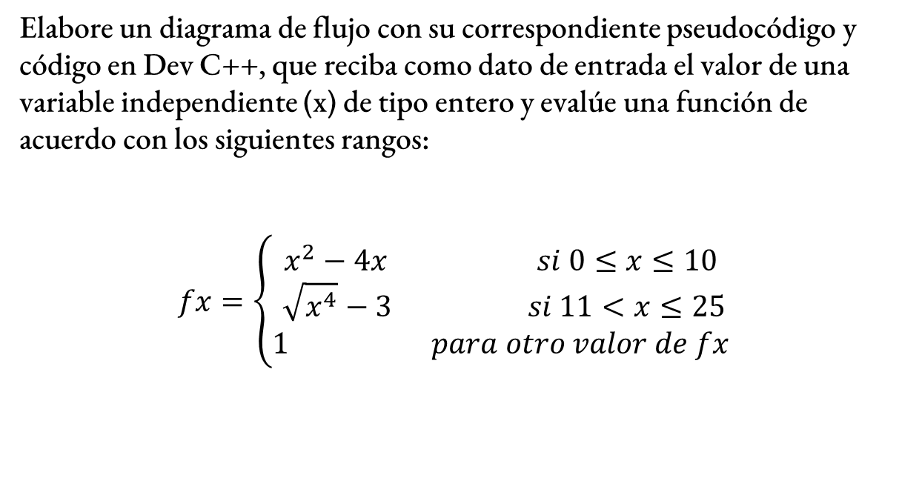
Elabore un diagrama de flujo con su correspondiente pseudocódigo y código en Dev C++, que reciba como dato de entrada el valor de una variable independiente (x) de tipo entero y evalúe una función de acuerdo con los siguientes rangos:
$$fx=\left\{\begin{matrix}x^{2}−4x si 0≤x≤10 \\ \sqrt{x^{4}}−3 si 11<x≤25 \\ 1 para otro valor de fx\end{matrix}\right.$$

Slide 49
Solución:
Análisis de datos
Identificador | Tipo | E/S | Descripción
x | entero | entrada | Almacena el valor de la variable independiente, dada por el usuario
fx | real | salida | Almacena el resultado de la función evaluada en x

Slide 50
Inicio
x
V
x>= 0 y x<= 10
F
fx ← x**2-4*x
V
x> 11 y x<= 25
F
fx ← raizcuad(x^4) -3
V
x>25
F
fx ← 1
fx
Fin

Slide 51
Pseudocódigo
principal()
Inicio
entero x
real fx
imprimir “Ingresa un número para evaluar la función”
leer x
si (x>=0 y x<=10)
fx ← x**2-4*x
otro_caso
si (x>11 y x<=25)
fx ← raizcuad(x^4) -3
otro_caso
si (x>25)
fx ← 1
fin_si
fin_si
fin_si
imprimir “La función evaluada es”, fx
Fin

Slide 52
Código en Dev C++
#include <stdio.h>
#include <math.h>
main()
{
int x;
float fx;
printf (“Ingresa un número para evaluar la función”);
scanf (“%d”, &x);
if (x>=0 && x<=10)
fx = pow(x,2)-4*x
else
if (x>11 && x<=25)
fx = sqrt(pow(x,4))-3;
else
if (x>25)
fx = 1;
printf (“La función evaluada en %d es igual a %f”, x, fx);
}

Slide 53
Estructura de Control Selectiva Múltiple
Según_sea (selector)

Slide 54
¿Cómo funciona?
La estructura selectiva múltiple según_sea (en inglés switch) permite que el flujo del algoritmo o programa pueda elegir entre diferentes caminos al leer una variable selector. Es decir, el contenido del selector se compara con el valor de una etiqueta (utilizando el operador de igualdad), cuando ambos valores son iguales entonces ejecuta la instrucción o instrucciones especificadas en para ese caso particular (Cairó, 2008).

Slide 55
¿Cómo funciona?
Cuando termina de realizar las instrucciones del caso, se debe usar la palabra reservada salir (break) para que vaya al final de la estructura (Ancona & Nakamura, 2011).
Suponiendo que ninguna de las opciones fuera igual con la variable selector, se puede definir un caso por omisión (cualquier_otro_caso, default) que también permite especificar instrucciones.

Slide 56
Al utilizar estructura según_sea (switch) es importante considerar lo siguiente:
Se diferencia del si (if) porque sólo puede hacer uso del operador de igualdad, mientras que la condición del si (if) puede utilizar cualquier tipo.
No pueden existir dos etiquetas para elegir el caso con idénticos valores.
La sentencia según_sea (switch) es más eficiente que el si anidado si (condición) otro_caso-si (condición)
(if (condición)-else-if (condición) …).

Slide 57
Notas:
Si en un caso existen varias instrucciones no es necesario agruparlas con llaves, ya que la palabra reservada salir (break) termina el caso.
Es común utilizar esta estructura para desplegar un menú en la pantalla para mostrar todas las opciones que pueden ser ejecutadas por el algoritmo o programa.

Slide 58
Características de la variable selector
Debe ser de tipo entero, carácter o booleano
No acepta datos de tipo real ni rangos de valores
Utiliza el operador de igualdad (==) para elegir el camino a seguir

Slide 59
Diagrama de flujo
selector
Etiqueta1
Etiqueta2
Etiqueta3
Cualquier_otro_caso
Instrucción 1
Instrucción 2
Instrucción 3
Instrucción n

Slide 60
Pseudocódigo
Código en Dev C++
según_sea (selector)
Inicio
caso Etiqueta 1: instrucción 1
salir
caso Etiqueta 2: instrucción 2
salir
caso Etiqueta : 3 instrucción 3
salir
Cualquier_otro_caso: instrucción n
Fin
switch (selector)
{
case Etiqueta 1: instrucción 1;
break;
case Etiqueta 2: instrucción 2;
break;
case Etiqueta 3: instrucción 3;
break;
default: instrucción n;
}

Slide 61
Ejemplo

Slide 62
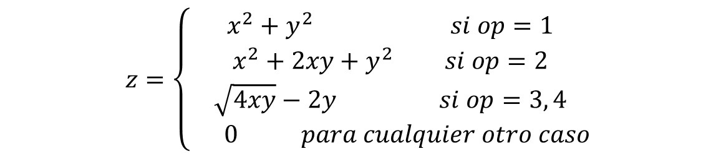
Elabore un diagrama de flujo con sus correspondiente pseudocódigo y código en C++ que, al recibir como dato dos variables de tipo entero, obtenga el resultado de la función considerando lo siguiente:
$$z=\left\{\begin{matrix}x^{2}+y^{2} si op=1 \\ x^{2}+2xy+y^{2} si op=2 \\ \begin{aligned}\sqrt{4xy}−2y si op=3, 4 \\ 0 para cualquier otro caso\end{aligned}\end{matrix}\right.$$

Slide 63
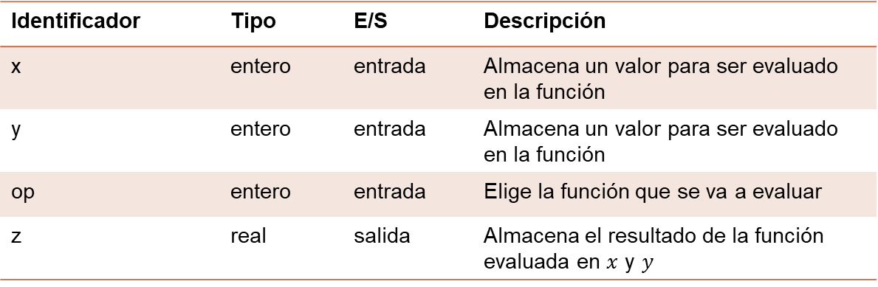
Solución:
Análisis de datos
Identificador | Tipo | E/S | Descripción
x | entero | entrada | Almacena un valor para ser evaluado en la función
y | entero | entrada | Almacena un valor para ser evaluado en la función
op | entero | entrada | Elige la función que se va a evaluar
z | real | salida | Almacena el resultado de la función evaluada en $x$ y $y$

Slide 64
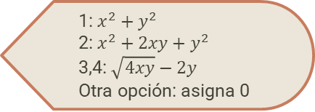
Inicio
1: $x^{2}+y^{2}$
2: $x^{2}+2xy+y^{2}$
3,4: $\sqrt{4xy}−2y$
Otra opción: asigna 0
Elige una opción
op
Ingresa 2 números
1

Slide 65
1
x,y
op
1
2
3,4
Cualquier_otro_caso
z ← x^2+y^2
z←x^2+2*x*y+y^2
z←raizcuad(4*x*y)-2*y
Z ← 0
z
Fin

Slide 66
Pseudocódigo
principal()
inicio
entero x, y, op
real z
imprimir “Programa que evalúa una función:”
imprimir “1. z ← x^2+y^2”
imprimir “2. z←x^2+2*x*y+y^2”
imprimir “3. z←raizcuad(4*x*y)-2*y”
imprimir “Otro valor z ← 0”
imprimir “Elige una opción”
leer op
imprimir “Ingresa el valor de x y el de y”
leer x, y
según_sea (op)
inicio
caso 1: z ← x*x+y*y
salir
caso 2: z ← x*x+2*x*y+y*y
salir
caso 3: caso 4:
z ← raizcuad(4*x*y)-2*y
salir
cualquier_otro_caso: z ← 0
fin
imprimir “El resultado de la función evaluada es”, z
fin

Slide 67
Código en Dev C++
#include <stdio.h>
#include <math.h>
main()
{
int x, y, op;
float z;
printf (“Programa que evalúa una función:\n”);
printf (“1. z=x^2+y^2\n”);
printf (“2. z=x^2+2*x*y+y^2\n”);
printf (“3. z=raizcuad(4*x*y)-2*y\n”);
printf (“Otro valor z = 0\n”);
printf (“Elige una opción\n”);
scanf (“%d”, &op);
printf (“Ingresa el valor de x y el de y”);
scanf (“%d %d”, &x, &y);
switch (op)
{
case 1: z = pow(x,2)+pow(y,2);
break;
case 2: z = pow(x,2)+2*x*y+pow(y,2);
break;
case 3:
case 4: z = sqrt(4*x*y)-2*y
break;
default: z = 0;
}
printf (“El resultado de la función evaluada es %.2f”, z);
}

Slide 68

06
Bibliografía
Corona, N. y Ancona M. 2011. Diseño de Algoritmos y su codificación en Lenguaje C. McGraw-Hill.
Cairó, Osvaldo. 2006. Fundamentos de programación. Piensa en C. Pearson-Prentice Hall.
Joyanes, Luis. 2008. Fundamentos de programación. 4ª Edición. McGrawHill.
Joyanes, Luis y Zahonero, Ignacio. Programación en C, metodología, estructura de datos y objetos. McGraw-Hill.

Slide 69

07
Guión explicativo

Slide 70
Este material ha sido realizado para apoyar la impartición de la Unidad de Aprendizaje de Programación Básica en Unidad 2, tema 2.1 Pseudocódigos y subtema 2.1.5 Estructuras de control: secuencia, decisión e iteración. Contribuyendo de esta manera, al cumplimiento del objetivo de la unidad 2 que señala:
“Manejar y aplicar los principios de la programación estructurada para la solución de problemas, considerando la metodología base para construir programas, enfatizando el uso de pseudocódigo”.

Slide 71
El contenido es dirigido a los alumnos del primer semestre de la Licenciatura de Ingeniería Civil, Mecánica y Electrónica que cursan la asignatura de Programación Básica en la Facultad de Ingeniería de la Universidad Autónoma del Estado de México.
Para la mayoría de ellos, este es el primer acercamiento con la unidad de aprendizaje, motivo por el cual, no se requieren conocimientos previos de programación de computadoras. Las bases requeridas, son proporcionadas en la unidad 1 y, los ejercicios desarrollados durante el curso, complementan y refuerzan sus habilidades.

Slide 72

Nota: Se recomienda el uso de Power Point 2016, para la correcta visualización de este material.

Slide 73

¡Gracias!
Please keep this slide for attribution

Slide 74


